Slide 1
SCB
Ann-Sofie Davidsson
Christina Grandelius

Slide 2
Vi som jobbar med Regiondatabasen
Gunilla Sandberg: Sektionschef för Uppdragstjänster
Tina Svahn, Christina Grandelius: Kontaktpersoner för regionansvariga (RUA), avtal, PUB-avtal, innehåll och övrig administration
Ann-Sofie Davidsson, Björn Larsson: Producenter, databas och innehåll

Slide 3
Användarkonferensen 2024…
…då bryter vi tidsserien och kör statistiken på de 12 senaste månaderna.

Slide 4
Användarstatistik Mätperiod:231101-241031

Slide 5
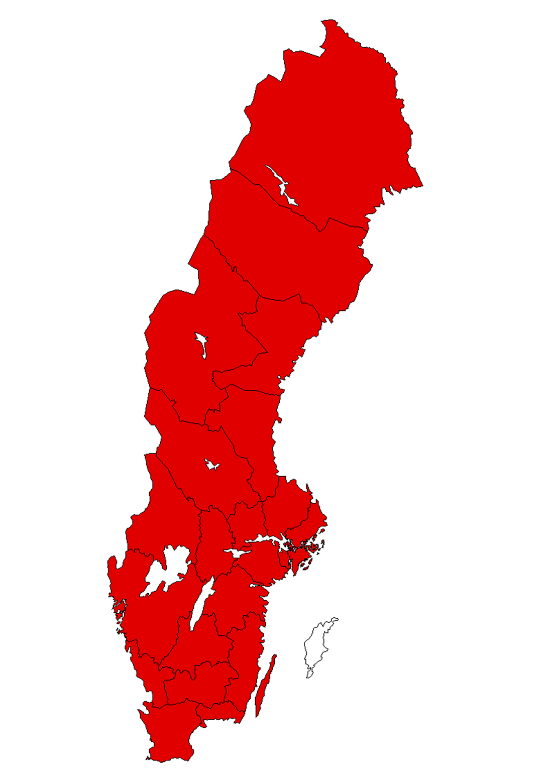
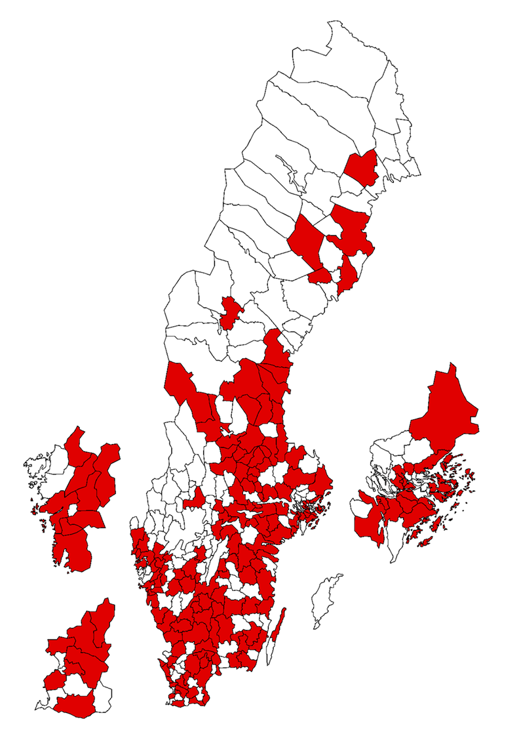
Regiondatabasen 2024
20 regioner och
146 kommuner med aktiva användare
Notes:
Ett konto kan vara aktivt eller avslutat. En användare som inte loggat in på 12 månader blir låst. Det innebär att vi på supporten måste låsa upp kontot innan de kan logga in. Men det räknas fortfarande som aktivt.
Kommuner som under perioden inte haft några användare räknas inte med.
Ett avslutat konto är borttaget och finns inte kvar längre, utan måste skapas om på nytt om det ska bli aktivt. Det som är räknat är alltså alla aktiva konton, alla konton som finns skapade och som har möjlighet att logga in eller som finns skapade men är låsta.

Slide 6
2024
Notes:
Större kommuner= 20 000 eller fler
Övriga: Kommunalförbund, Länsstyrelser, Regionalägda trafikbolag

Slide 7
Notes:
Ett avslutat konto är borttaget och finns inte kvar längre, utan måste skapas om på nytt om det ska bli aktivt. Det som är räknat är alltså alla aktiva konton, alla konton som finns skapade och som har möjlighet att logga in eller som finns skapade men är låsta.

Slide 9
Antal inloggningar Regiondatabasen
20231031, 20241031

Slide 10
2024

Slide 12
2024

Slide 13
Regiondatabasen, aktiva användare, år 2023 inom (parentes) Regioner – Topp 5 - totalt antal inloggningar*
Västra Götalandsregionen
Stockholm
Gävleborg
Kalmar
Jönköping (Västmanland)
* Utloggning automatiskt efter 30 minuters inaktivitet

Slide 14
Regiondatabasen, aktiva användare, år 2023 inom (parentes) Regioner - Topp 5 - inloggningar i snitt per användare *
Västernorrland (Kronoberg)
Kronoberg (Jämtland Härjedalen)
Västra Götaland 3:a (Kalmar)
Kalmar 3:a (Jönköping)
Östergötland (Västra Götalandsregionen)
* Utloggning automatiskt efter 30 minuters inaktivitet

Slide 15
Regiondatabasen, aktiva användare, år 2023 inom (parentes) Kommuner – Topp 5 - totalt antal inloggningar*
Örebro (Hofors)
Hofors (Örebro)
Oskarshamn (Emmaboda)
Hallstahammar (Kävlinge)
Fagersta(Enköping, Botkyrka)
* Utloggning automatiskt efter 30 minuters inaktivitet

Slide 16
Regiondatabasen, aktiva användare, år 2023 inom (parentes) Kommuner - Topp 5 - inloggningar i snitt per användare *
Fagersta (Emmaboda)
Örebro (Botkyrka)
Malmö (Karlskoga)
Karlskoga (Fagersta)
Enköping (Helsingborg)
* Utloggning automatiskt efter 30 minuters inaktivitet

Slide 17
Regiondatabasen, aktiva användare, år 2023 inom (parentes) Större kommuner – Topp 5 - totalt antal inloggningar*
Örebro (Örebro)
Oskarshamn (Kävlinge)
Värnamo (Botkyrka)
Malmö (Enköping)
Kungsbacka (Karlskoga)
* Utloggning automatiskt efter 30 minuters inaktivitet

Slide 18
Regiondatabasen, aktiva användare, år 2023 inom (parentes) Större kommuner - Topp 5 -inloggningar i snitt per användare *
Örebro (Karlskoga)
Malmö (Helsingborg)
Karlskoga (Vetlanda)
Botkyrka (Kävlinge)
Enköping (Örebro)
* Utloggning automatiskt efter 30 minuters inaktivitet

Slide 19
Regiondatabasen, aktiva användare, år 2023 inom (parentes) Mindre kommuner – Topp 5 - totalt antal inloggningar*
Hofors (Hofors)
Hallstahammar (Emmaboda)
Fagersta (Hallstahammar)
Höör (Leksand)
Vaggeryd (Lilla Edet)
* Utloggning automatiskt efter 30 minuters inaktivitet

Slide 20
Regiondatabasen, aktiva användare, år 2023 inom (parentes) Mindre kommuner - Topp 5 -inloggningar i snitt per användare *
Fagersta (Emmaboda)
Hofors (Fagersta)
Gagnef( Gagnef)
Höör (Hofors)
Hultsfred (Hedemora)
* Utloggning automatiskt efter 30 minuters inaktivitet

Slide 21
Regiondatabasen, aktiva användare, år 2023 inom (parentes) Regioner – Topp 5 - Antal filuttag
Västra Götaland (Gävleborg)
Skåne (Skåne)
Gävleborg (Halland)
Jönköping (Dalarna)
Dalarna (Västra Götaland)

Slide 22
Regiondatabasen, aktiva användare, år 2023 inom (parentes) Regioner – Topp 5 - Antal filuttag i snitt
Jönköping (Jönköping)
Jämtland Härjedalen (Kronoberg)
Västra Götaland (Jämtland Härjedalen)
Dalarna (Sörmland)
Kronoberg (Skåne)

Slide 23
Regiondatabasen, aktiva användare, år 2023 inom (parentes) Kommuner - Topp 5 - Antal filuttag
Malmö (Uppsala)
Helsingborg (Helsingborg)
Västerås (Landskrona)
Kalmar (Västerås)
Eskilstuna (Kalmar)

Slide 24
Regiondatabasen, aktiva användare, år 2023 inom (parentes) Kommuner – Topp 5 - Antal filuttag i snitt
Kalmar (Kalmar)
Eskilstuna (Haninge)
Huddinge ( Mölndal)
Luleå ( Landskrona)
Helsingborg (Helsingborg)

Slide 25
Regiondatabasen, aktiva användare, år 2023 inom (parentes) Mindre kommuner - Topp 5 - Antal filuttag
Hultsfred (Hultsfred)
Höör (Tranås)
Tranås (Öckerö)
Öckerö (Tanum)
Simrishamn (Leksand)

Slide 26
Regiondatabasen, aktiva användare, år 2023 inom (parentes) Mindre kommuner - Topp 5 - Antal filuttag i snitt
Öckerö (Tanum)
Höör (Öckerö)
Tranås (Leksand)
Hedemora (Trosa)
Simrishamn (Tranås)

Slide 27
Regiondatabasen, aktiva användare, år 2023 inom (parentes) Regioner - Topp 5 - Antal filuttag i förhållande till antal inloggning
Skåne (Halland)
Jämtland Härjedalen (Skåne)
Halland (Dalarna)
Dalarna (Gävleborg)
Jönköping (Jönköping)

Slide 28
Regiondatabasen, aktiva användare, år 2023 inom (parentes) Kommuner - Topp 5 - Antal filuttag i förhållande till antal inloggning för dem som hämtat hem filer
Malmö (Uppsala)
Linköping (Hylte)
Höör (Mölndal)
Ystad (Sjöbo)
Huddinge (Hudiksvall)

Slide 29
Regiondatabasen, aktiva användare, år 2023 inom (parentes) Större kommuner - Topp 5 - Antal filuttag i förhållande till antal inloggning för dem som hämtat hem filer
Malmö (Uppsala)
Linköping (Mölndal)
Ystad (Hudiksvall)
Huddinge (Falköping)
Vänersborg (Huddinge)

Slide 30
Regiondatabasen, aktiva användare, år 2023 inom (parentes) Mindre kommuner - Topp 5 - Antal filuttag i förhållande till antal inloggning för dem som hämtat hem filer
Höör (Hylte)
Tranås (Sjöbo)
Lekeberg (Öckerö)
Öckerö (Tanum)
Fagersta (Fagersta)

Slide 31
Regiondatabasen 2024
20 regioner och
146 kommuner med aktiva användare
Notes:
Ett konto kan vara aktivt eller avslutat. En användare som inte loggat in på 12 månader blir låst. Det innebär att vi på supporten måste låsa upp kontot innan de kan logga in. Men det räknas fortfarande som aktivt.
Kommuner som under perioden inte haft några användare räknas inte med.
Ett avslutat konto är borttaget och finns inte kvar längre, utan måste skapas om på nytt om det ska bli aktivt. Det som är räknat är alltså alla aktiva konton, alla konton som finns skapade och som har möjlighet att logga in eller som finns skapade men är låsta.

Slide 32
Regiondatabasen, aktiva användare, år 2023 inom (parentes) Användarstatistik 2024, alla
19 databaser (20 regioner)
Antal organisationer: 173 (172)
Antal användare: 425 (434)
Antal nya användare: 73 (81)
Antal inloggningar: 4 702 (4 061)
Antal inloggningar i snitt:11,1 (9,4)
Notes:
Inkluderar även länsstyrelser, Västtrafik etc. 6 aktörer. Ett konto kan vara aktivt eller avslutat. En användare som inte loggat in på 12 månader blir låst. Det innebär att vi på supporten måste låsa upp kontot innan de kan logga in. Men det räknas fortfarande som aktivt.
Ett avslutat konto är borttaget och finns inte kvar längre, utan måste skapas om på nytt om det ska bli aktivt. Det som är räknat är alltså alla aktiva konton, alla konton som finns skapade och som har möjlighet att logga in eller som finns skapade men är låsta.

Slide 33
Regiondatabasen, aktiva användare, år 2023 inom (parentes) Användarstatistik 2024, alla
Antal filuttag: 11 252 (10 839)
Antal filuttag i snitt: 26,5 (25,0)
Notes:
Inkluderar även länsstyrelser, Västtrafik etc. 6 aktörer. Ett konto kan vara aktivt eller avslutat. En användare som inte loggat in på 12 månader blir låst. Det innebär att vi på supporten måste låsa upp kontot innan de kan logga in. Men det räknas fortfarande som aktivt.
Ett avslutat konto är borttaget och finns inte kvar längre, utan måste skapas om på nytt om det ska bli aktivt. Det som är räknat är alltså alla aktiva konton, alla konton som finns skapade och som har möjlighet att logga in eller som finns skapade men är låsta.

Slide 34
Regiondatabasen, aktiva användare, år 2023 inom (parentes) Användarstatistik 2024 regioner
19 databaser, 20 regioner
Antal användare: 151(159)
Nya användare: 23 (15)
Antal inloggningar: 1 661 (1 563)
Inloggningar i snitt: 11,0 (9,8)
Högst antal inloggningar i snitt per användare: 34 (42)
Lägst antal inloggningar i snitt användare: 2,0 (0,93)

Slide 35
Regiondatabasen, aktiva användare, år 2023 inom (parentes) Användarstatistik 2024 regioner
Antal filuttag: 4 707 (4 528)
Antal filuttag i snitt: 31,2 (28,5)
Antal filuttag i förhållande till antal inloggningar: 2,83 (2,90)

Slide 36
Regiondatabasen, aktiva användare, år 2023 inom (parentes) Användarstatistik 2024 kommuner
Antal kommuner 146 (146)
Användare: 264 (263)
Nya användare: 50 (52)
Antal inloggningar: 2 971 (2 434)
25 (32) kommuner har inte loggat in
11,3 (9,3) inloggningar i snitt
Notes:
xstora kommuner har inte loggat in och x små kommuner har inte loggat.

Slide 37
Regiondatabasen, aktiva användare, år 2023 inom (parentes) Användarstatistik 2024 kommuner
Antal filuttag: 6 338 (6 152)
Antal filuttag i snitt: 24,0 (23,4)
Notes:
xstora kommuner har inte loggat in och x små kommuner har inte loggat.

Slide 38
Regiondatabasen, aktiva användare, år 2023 inom (parentes) Användarstatistik större kommuner 2023
20 000 invånare eller fler
Antal kommuner 89 (86)
Användare: 159 (151)
Nya användare: 26 (38)
Antal inloggningar: 1 834 (1 444)
Antal kommuner som inte loggat in 16 (16)
Högst antal inloggningar i snitt: 79 (74)
Inloggningar i snitt 11,5 (9,6)
Notes:
8 stora kommuner har inte loggat in och 12 små kommuner har inte loggat.

Slide 39
Regiondatabasen, aktiva användare, år 2023 inom (parentes) Användarstatistik större kommuner 2023
20 000 invånare eller fler
Antal filuttag: 5722 (5 613)
Antal filuttag i snitt: 36,0 (37,2)
Notes:
8 stora kommuner har inte loggat in och 12 små kommuner har inte loggat.

Slide 40
Regiondatabasen, aktiva användare, år 2023 inom (parentes) Användarstatistik mindre kommuner 2024
Färre än 20 000 invånare
Antal kommuner 57 (60)
Användare: 105 (112)
Nya användare: 24 (14)
Antal inloggningar: 1137 (990)
Antal kommuner inte loggat: 8 (16)
Högst antal inloggningar i snitt: 95 (87)
Antal inloggningar i snitt 10,8 (8,8)
Notes:
Bild bo
x stora kommuner har inte loggat in och x små kommuner har inte loggat.

Slide 41
Regiondatabasen, aktiva användare, år 2023 inom (parentes) Användarstatistik mindre kommuner 2024
Färre än 20 000 invånare
Antal filuttag: 616 (539)
Antal filuttag i snitt: 5,9 (4,8)
Notes:
Bild bo
x stora kommuner har inte loggat in och x små kommuner har inte loggat.

Slide 42
Dokumentation

Slide 43
Dokumentation i MONA
Att arbeta med i Regiondatabaserna i SuperCROSS_Grunderna.pdf
Tips och tricks (äldre men kan vara nyttiga)
Teknisk rapport. Beskrivning av databasen och register. Motsvarar delvis ”MetaInfo” som finns under varje variabel
Dokument om röjandekontroll
FAQ
Regioner som delat med sig av eget utbildningsmaterial, regiongemensam yta.
Notes:
Röjande kontroll nytt sedan förra konferensen.
FAQ byggs på successivt. Kommer snart några frågor om fordon.

Slide 44
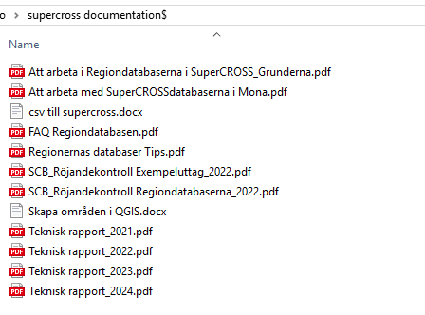
Dokumentation i MONA

Slide 45
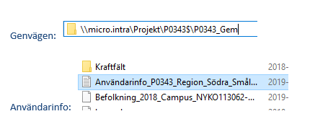
MONA - användare
Lista över användare per region, uppdateras månadsvis.
Nytt är att användare som inte loggat in på 12 månader låses. Vill man låsas upp sitt konto kontaktar man MONA-supporten enklast via mejl; mona@scb.se.

Slide 46
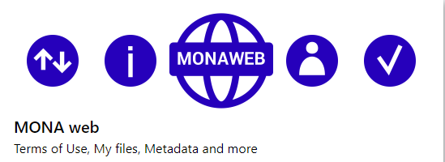
MONA - användare Avsluta MONA-kontot
Det är viktigt att avsluta MONA-kontot.
När ni loggat in i första steget finns denna länk i listan.
Notes:
Bara så att vi vet hur det funkar. De använder antingen BankID eller appen Google Authenticator.
Man loggar in med vald metod, men till skillnad från tidigare så loggar man endast in en gång.
Tidigare var det först med app/kort och sen en till inloggning till servern.
Nu är det en inloggning med BankId eller Google Auth + lösenord. Ingen extra inloggning till servern.

Slide 47
MONA - användare Avsluta MONA-kontot
Gå sedan vidare till fliken Delete account.
Där hittar ni instruktioner.
Notes:
OBS. säkerhetskort finns längre inte att använda.

Slide 48
MONA - användare
MONA-supporten besvarar frågor om MONA, t.ex. inloggning, åtkomst m.m. mona@scb.se
Frågor om innehåll, uttag m.m. besvaras först och främst av regionansvarige (RUA). SCB hjälper givetvis till när RUA inte har svar.

